Slide 1


Modul ük 101 Webauftritt erstellen und veröffentlichen by Jimmy Prum

Slide 2
Inhaltsverzeichnis
Einleitung
Themenauswahl: Project Nintendo
Hauptteil
Design
Homepage
Themenseite
Code
Navigationsleiste
Sektionen
Themenseiten
Impressum
Schluss

Slide 3
Themenauswahl: Project Nintendo
Fan von Retro-Konsolen
Vielseitigkeit
Challenge

Slide 4
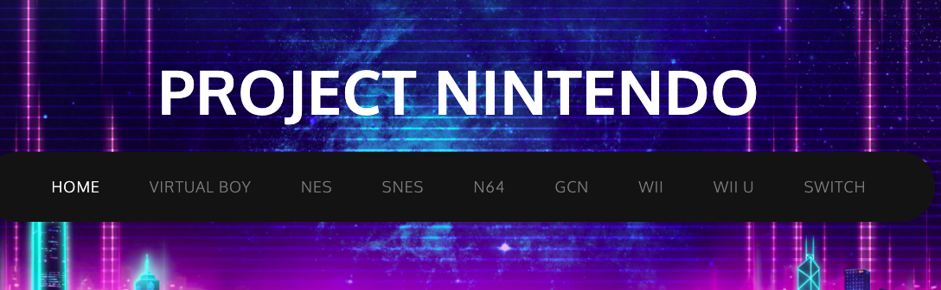
Design: Homepage
Recht simpel
Titel
Hintergrund
Navigationsbar

Slide 5
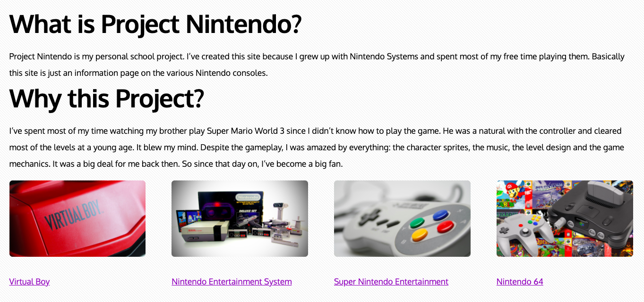
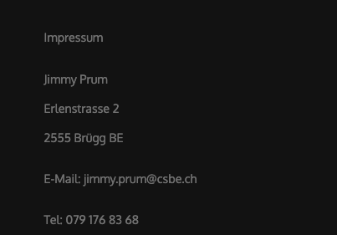
Design: Homepage
Sub-Titeln mit Text
Impressum

Slide 6
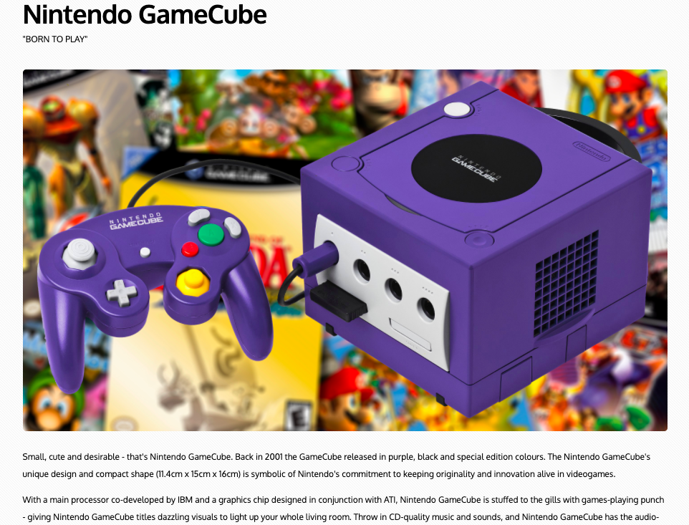
Design: Themenseite
Titel (inkl. Sub)
Bild
Text
Navigationsleiste und Impressum auch aktiv

Slide 7
Code: Navigationsleiste

Slide 8
Code: Sektionen

Slide 9
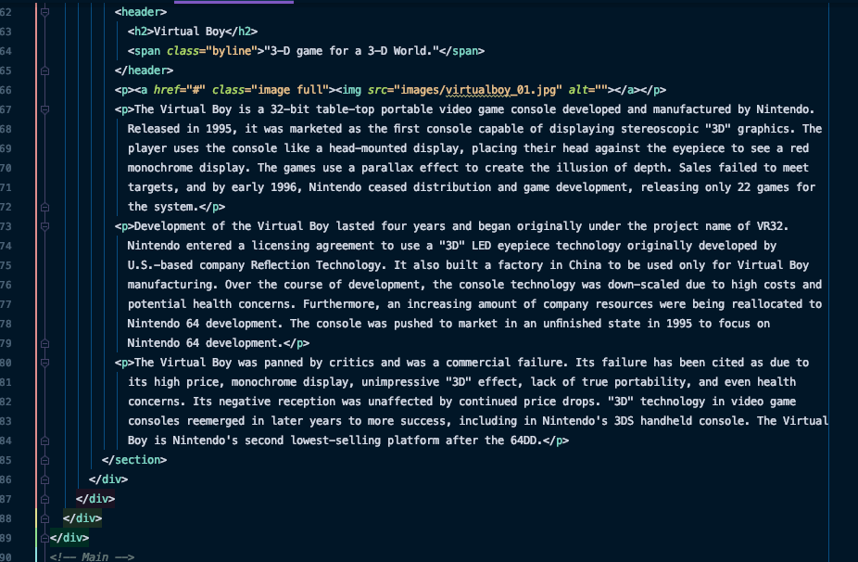
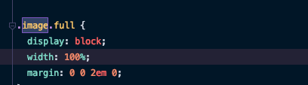
Code: Themenseiten

Slide 10
Code: Impressum

Slide 11
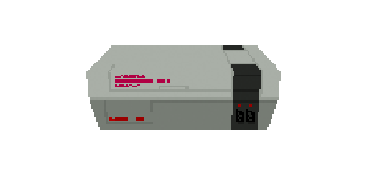
Danke für Eure Aufmerksamkeit!

